Slide 1
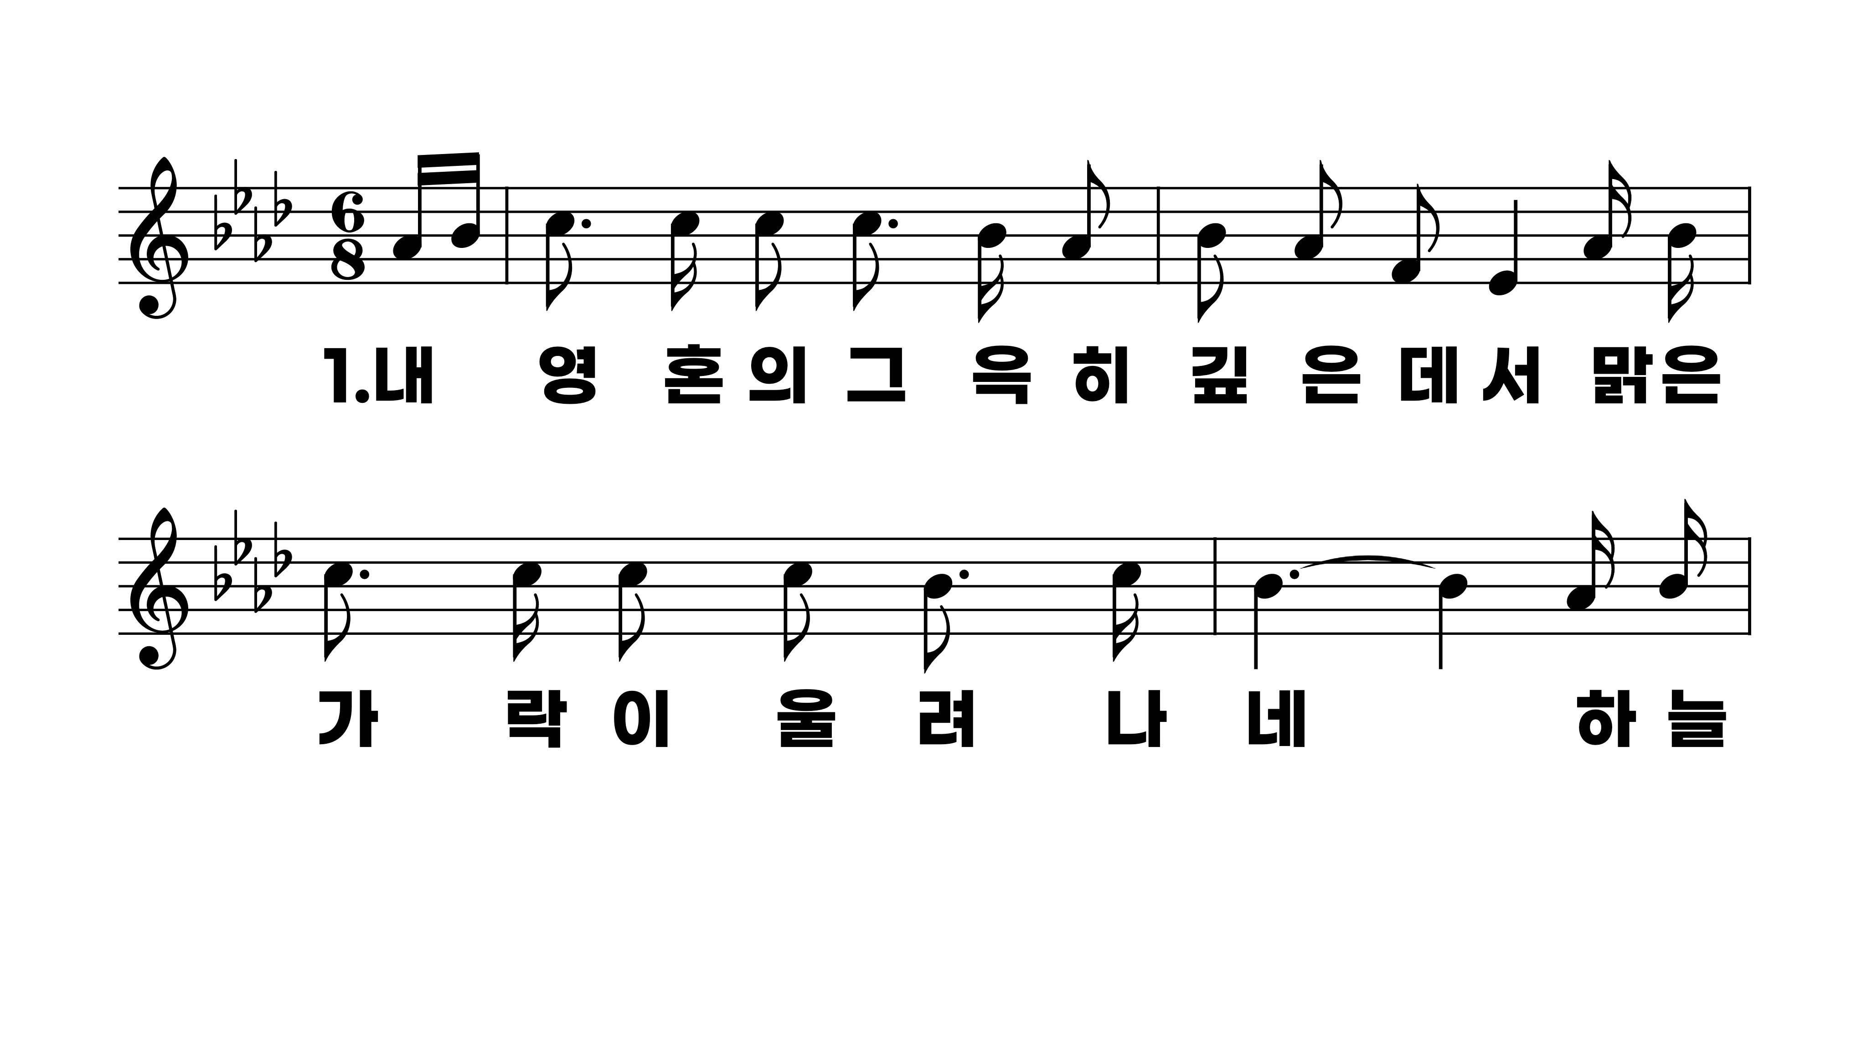
412장 내 영혼의 그윽히 깊은 데서
1.내영혼의그
2.내맘속에솟
3.내영혼에평
4.이땅위의험

Slide 2
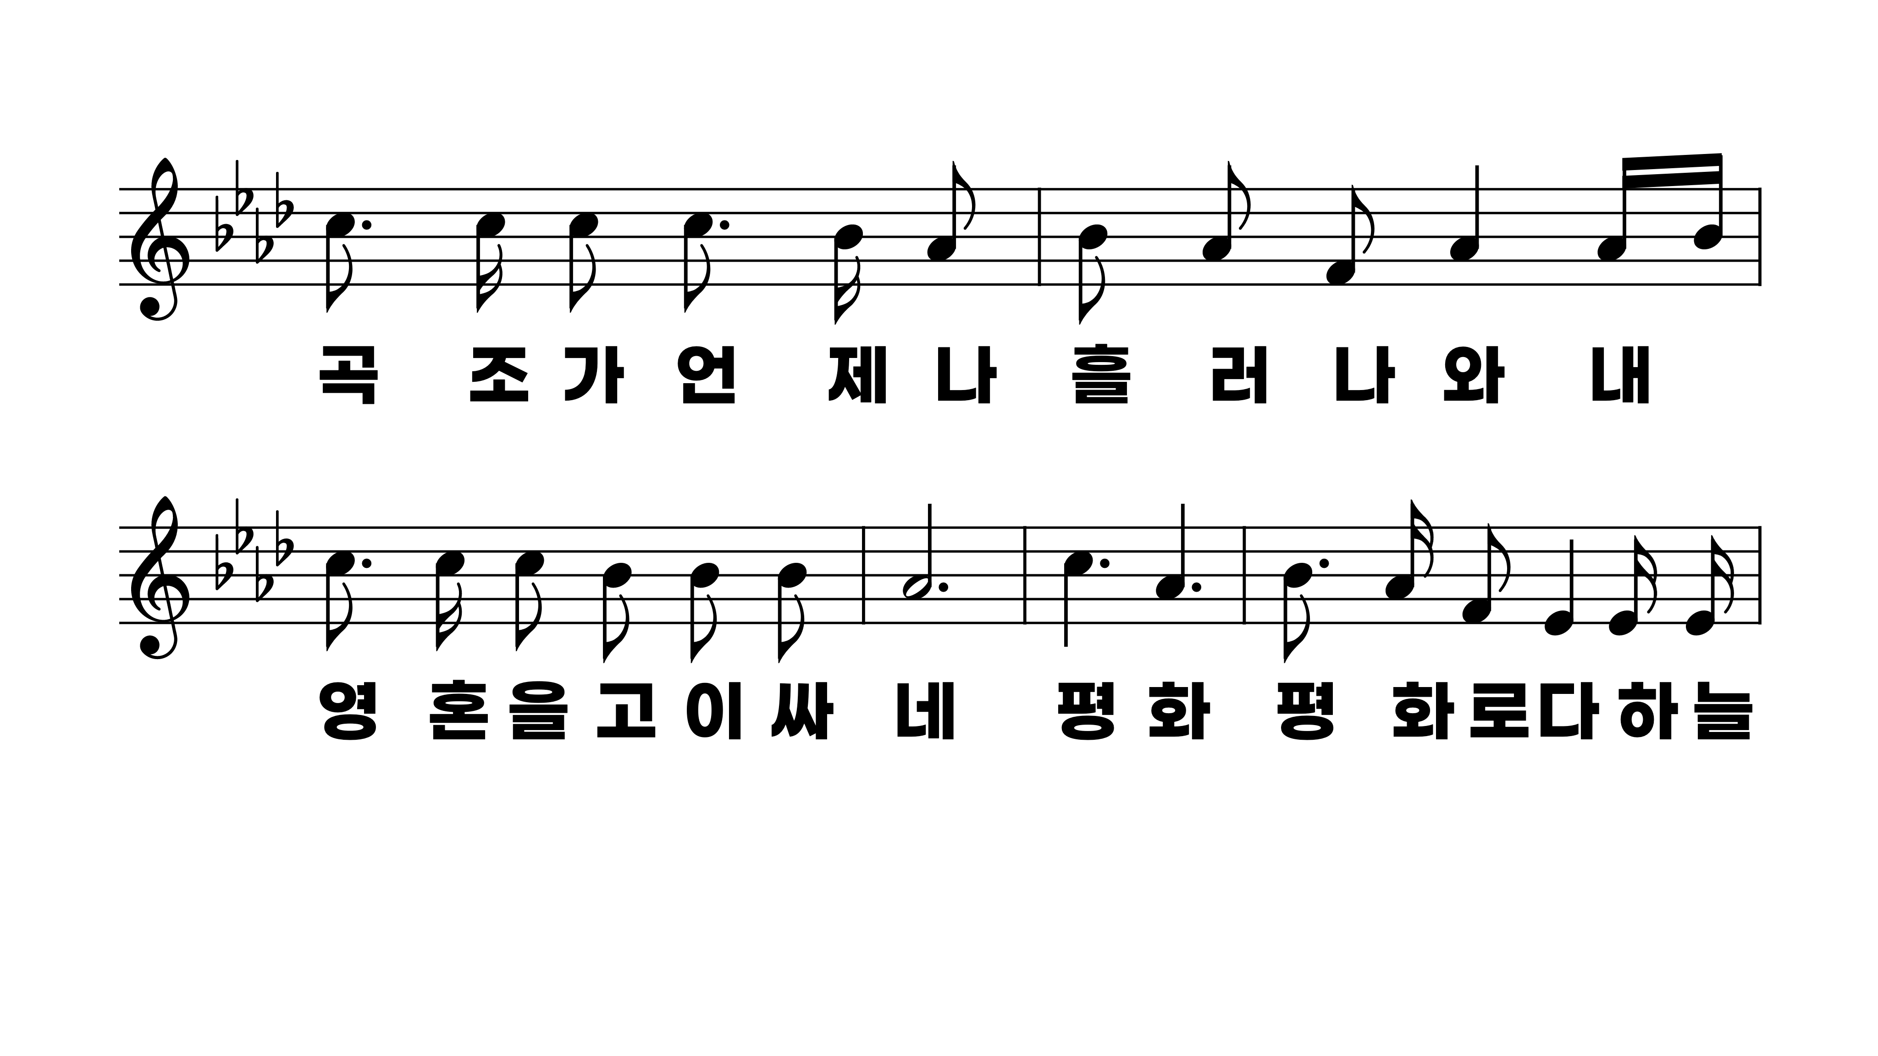
412장 내 영혼의 그윽히 깊은 데서
1.내영혼의그
2.내맘속에솟
3.내영혼에평
4.이땅위의험

Slide 3
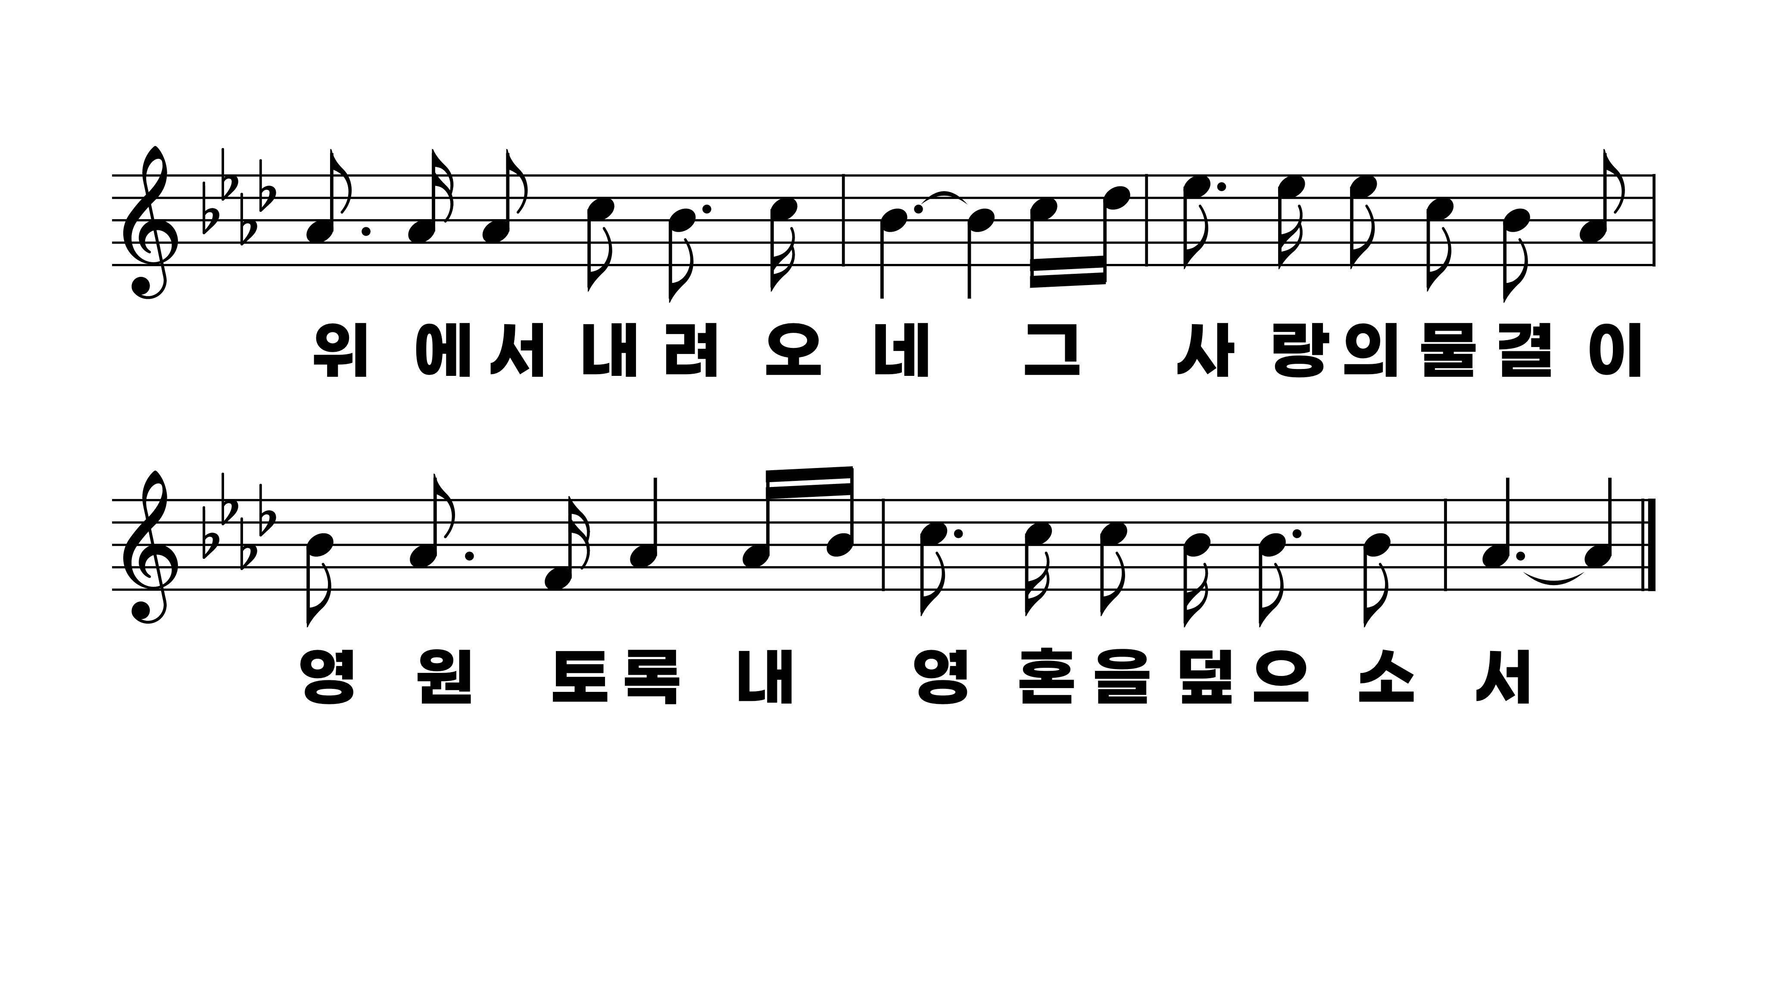
412장 내 영혼의 그윽히 깊은 데서
1.내영혼의그
2.내맘속에솟
3.내영혼에평
4.이땅위의험

Slide 4
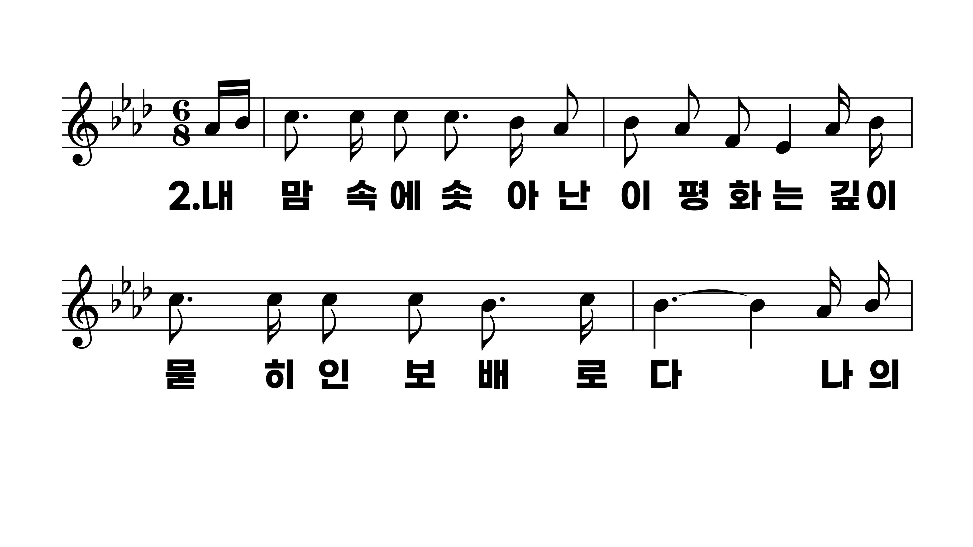
412장 내 영혼의 그윽히 깊은 데서
1.내영혼의그
2.내맘속에솟
3.내영혼에평
4.이땅위의험

Slide 5
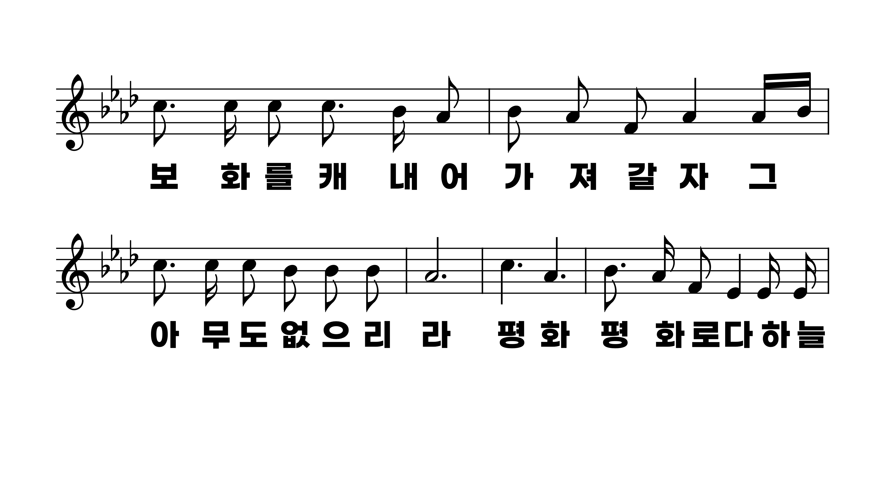
412장 내 영혼의 그윽히 깊은 데서
1.내영혼의그
2.내맘속에솟
3.내영혼에평
4.이땅위의험

Slide 6
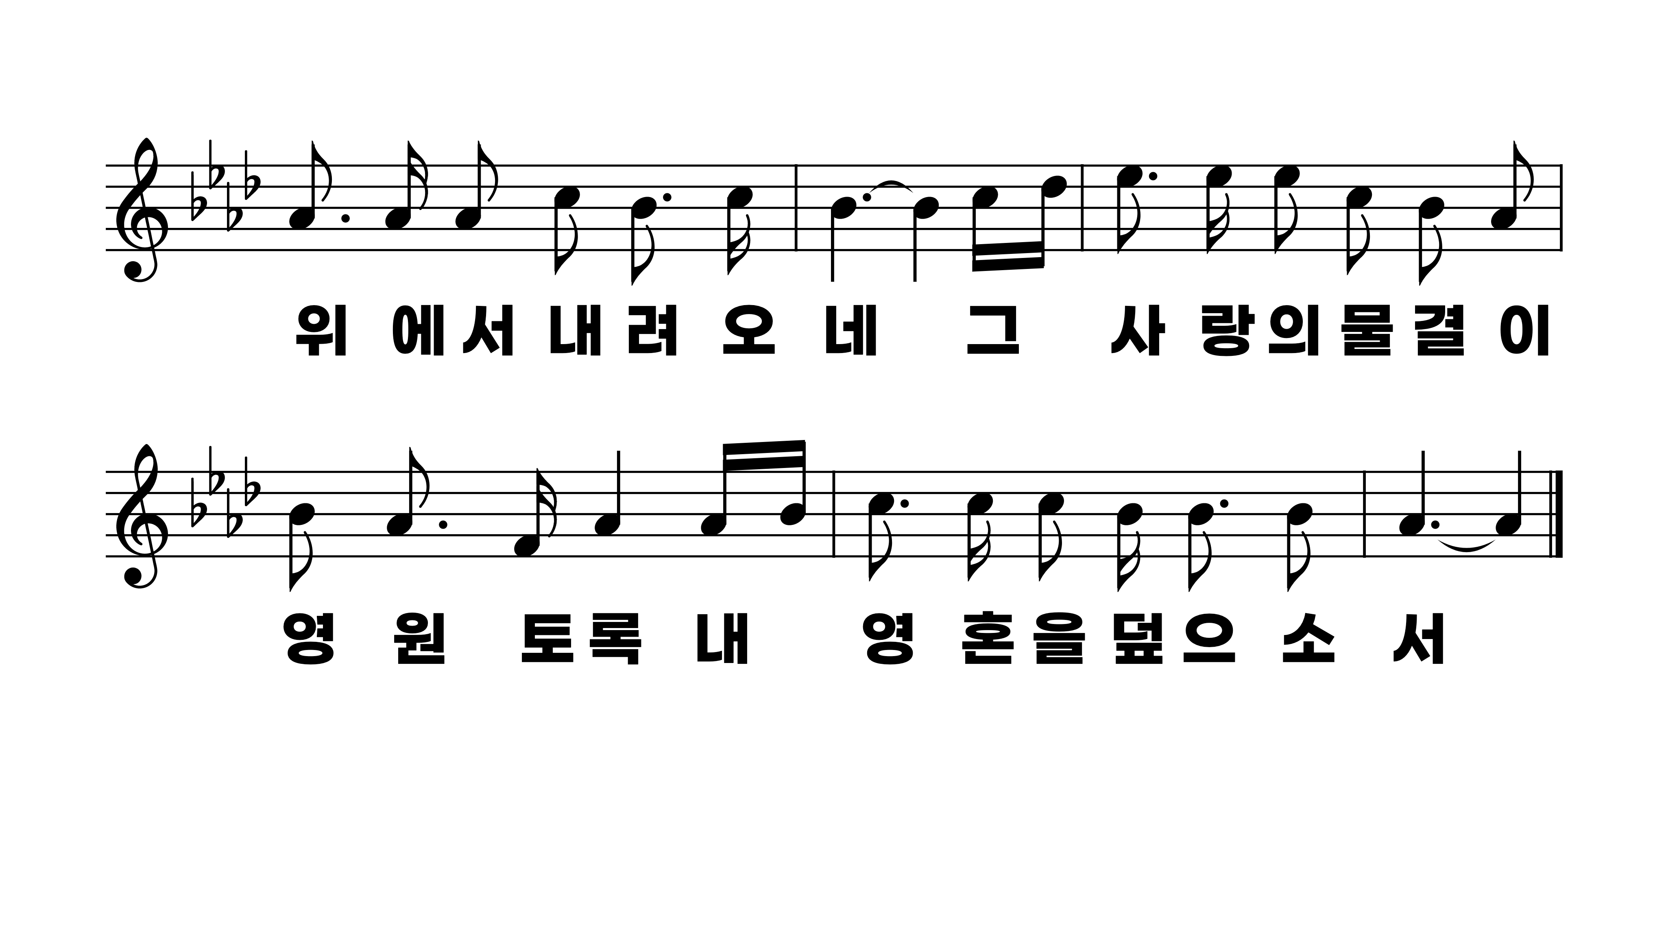
412장 내 영혼의 그윽히 깊은 데서
1.내영혼의그
2.내맘속에솟
3.내영혼에평
4.이땅위의험

Slide 7
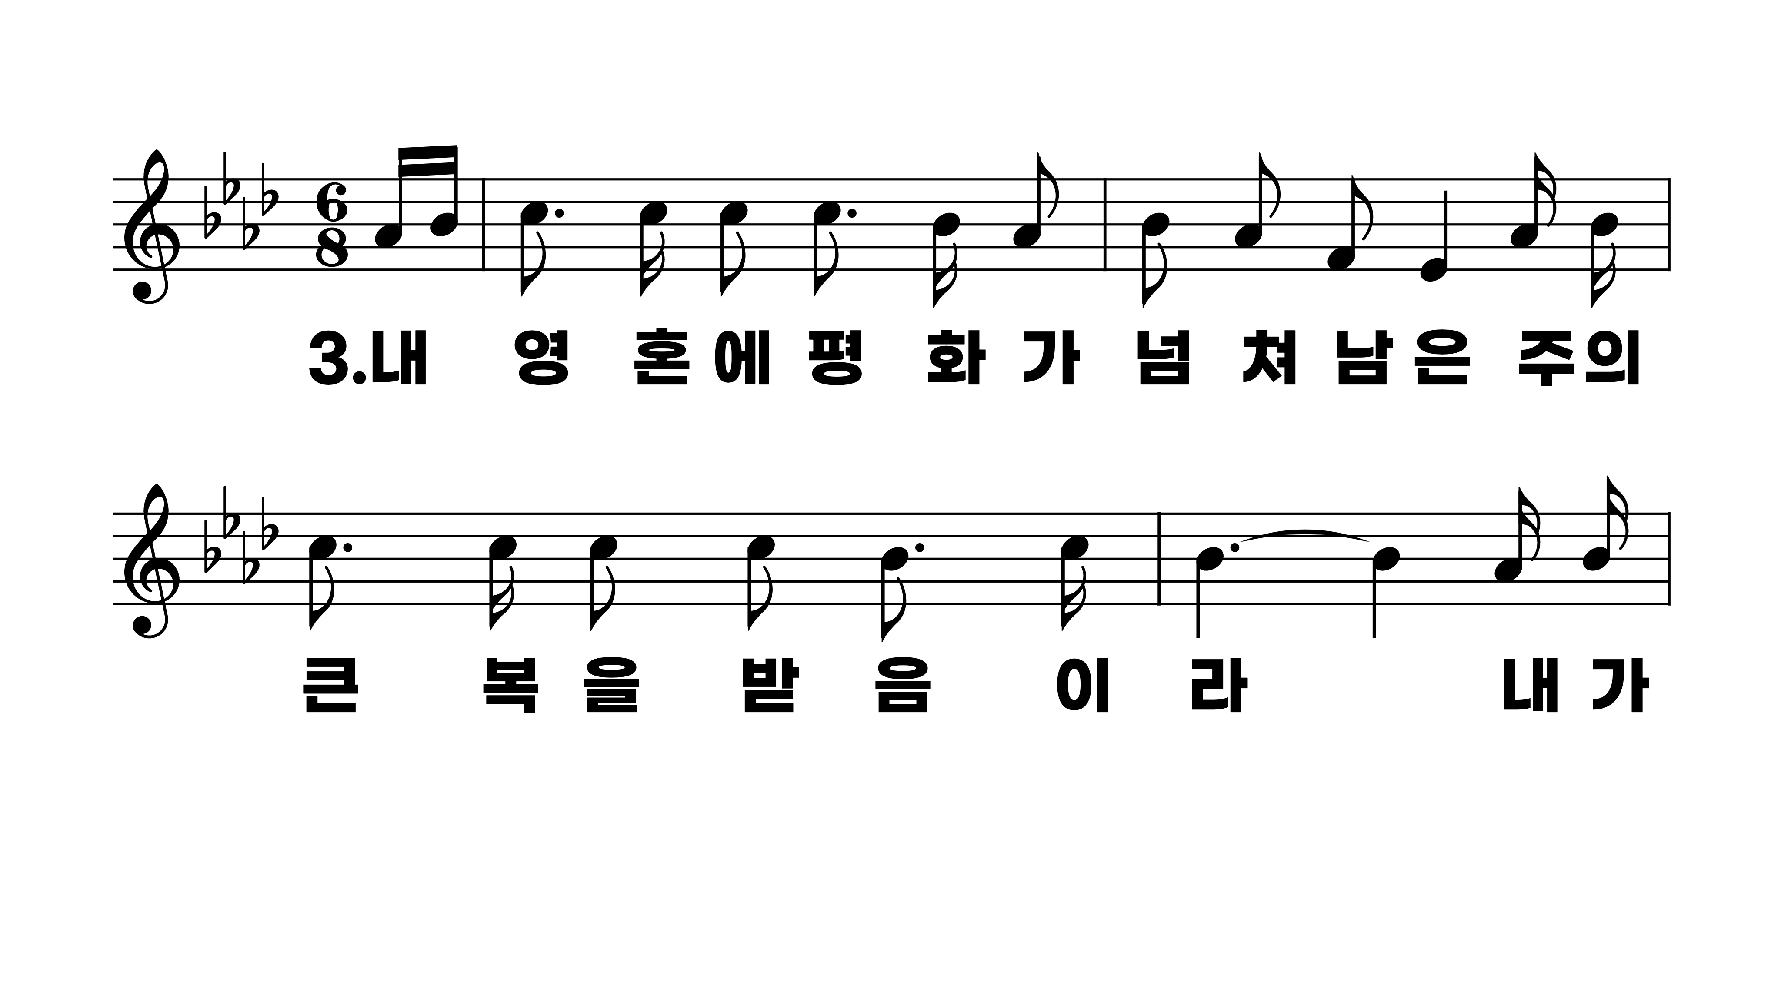
412장 내 영혼의 그윽히 깊은 데서
1.내영혼의그
2.내맘속에솟
3.내영혼에평
4.이땅위의험

Slide 8
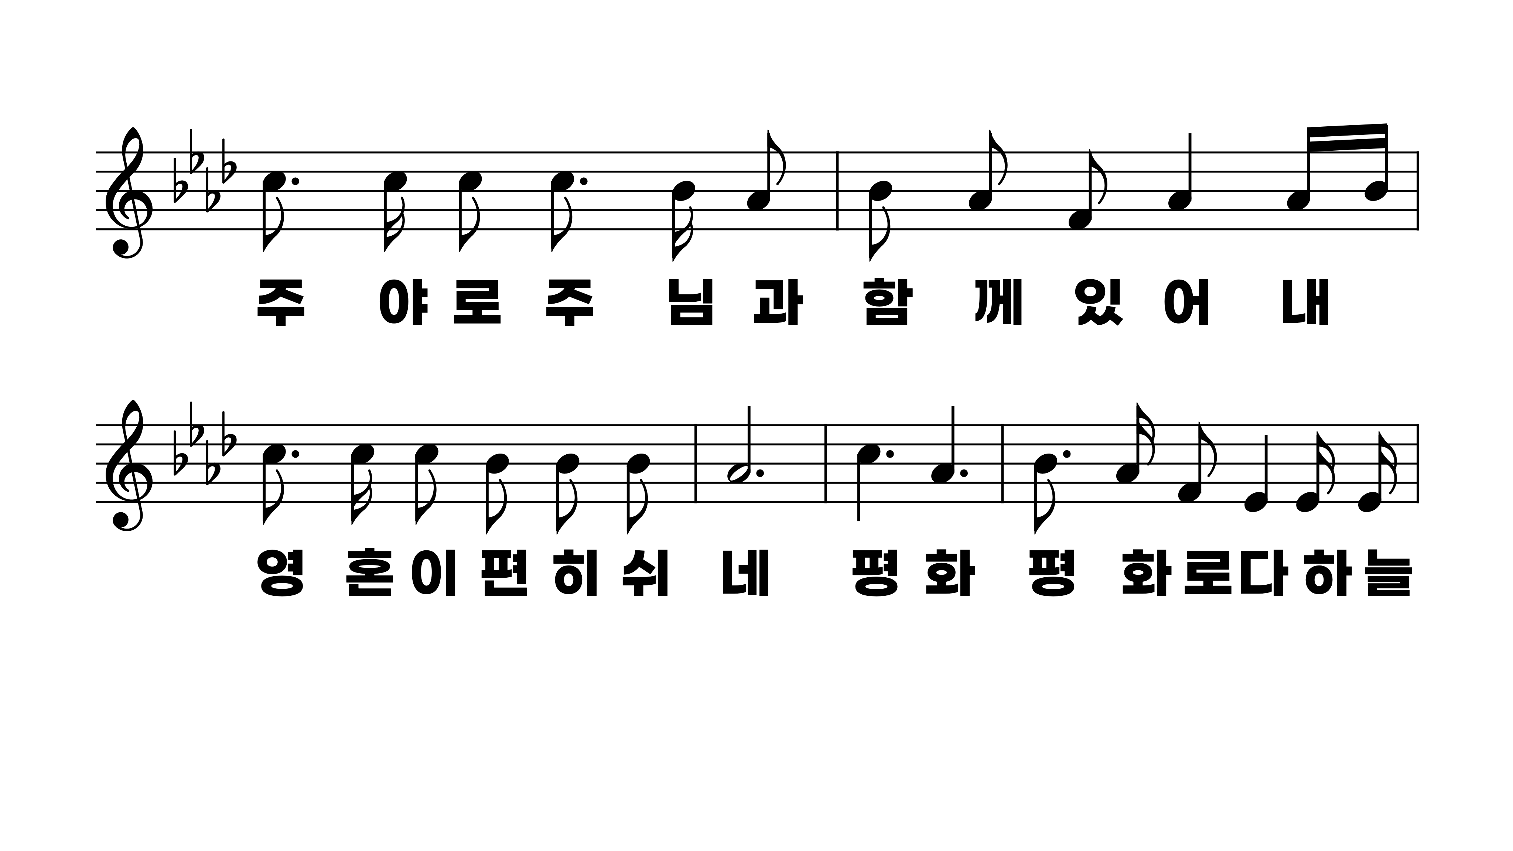
412장 내 영혼의 그윽히 깊은 데서
1.내영혼의그
2.내맘속에솟
3.내영혼에평
4.이땅위의험

Slide 9
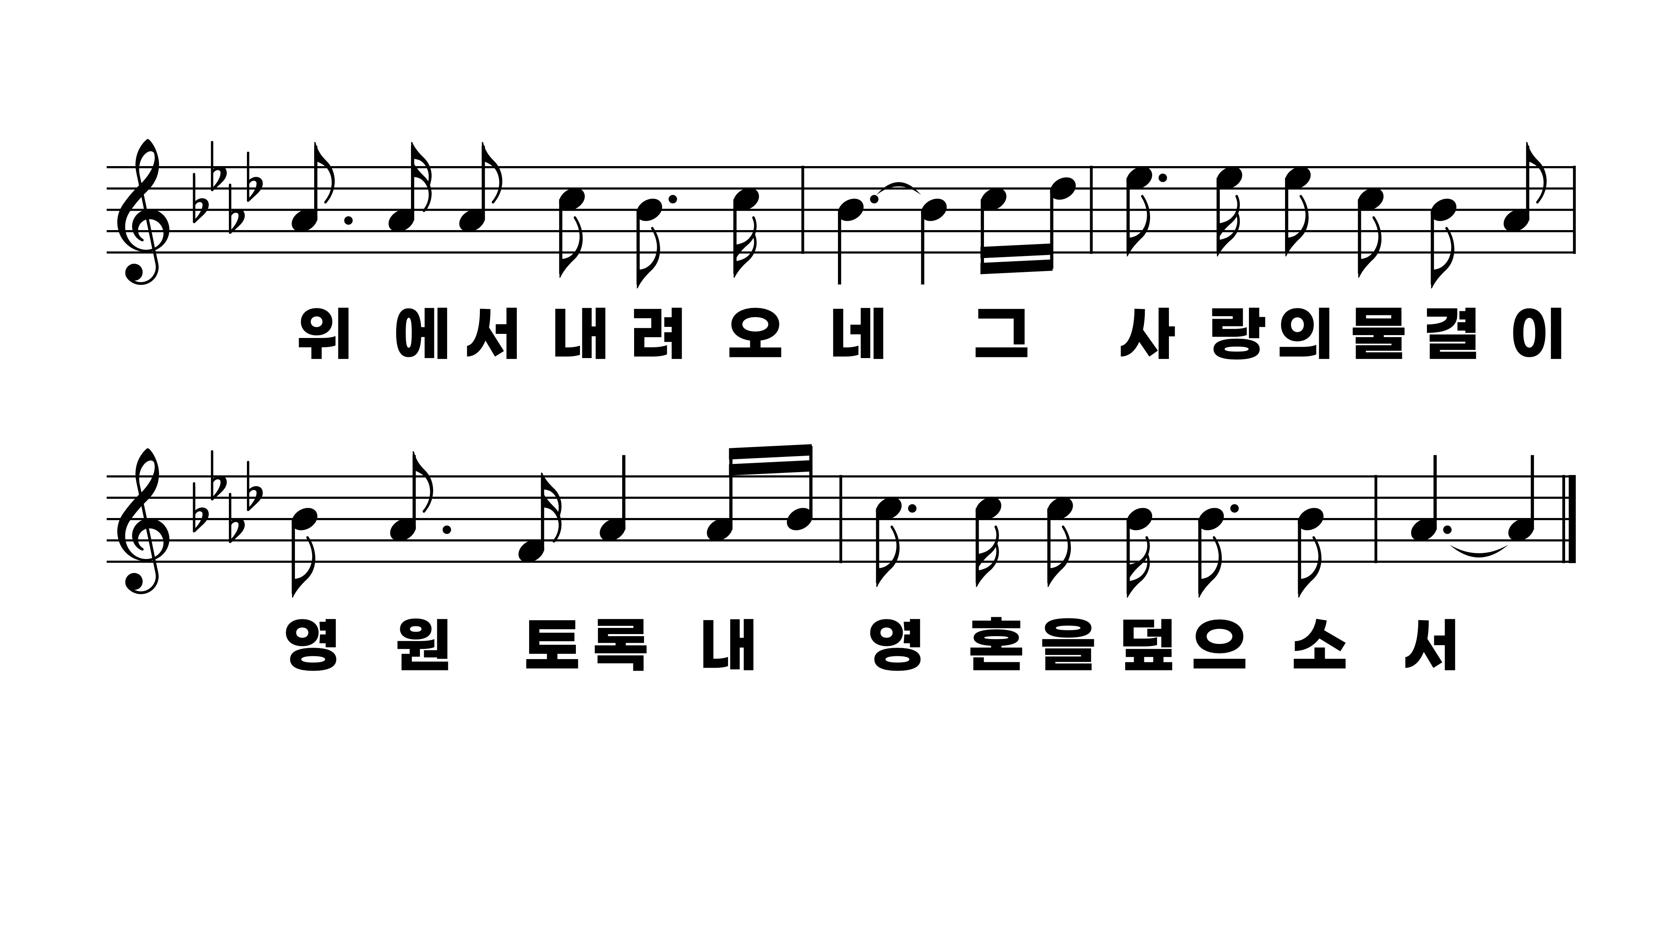
412장 내 영혼의 그윽히 깊은 데서
1.내영혼의그
2.내맘속에솟
3.내영혼에평
4.이땅위의험

Slide 10
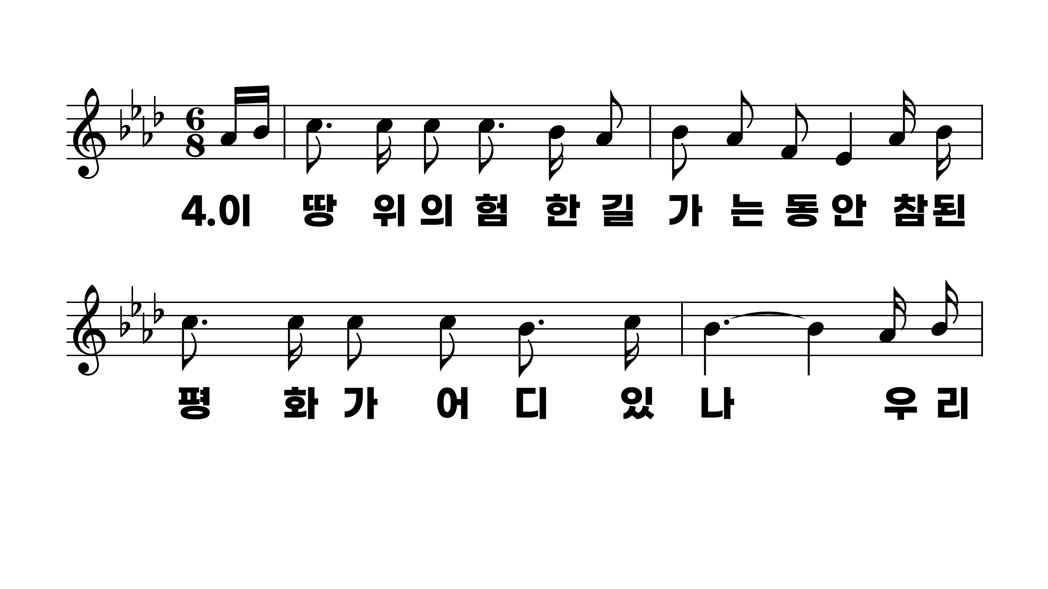
412장 내 영혼의 그윽히 깊은 데서
1.내영혼의그
2.내맘속에솟
3.내영혼에평
4.이땅위의험

Slide 11
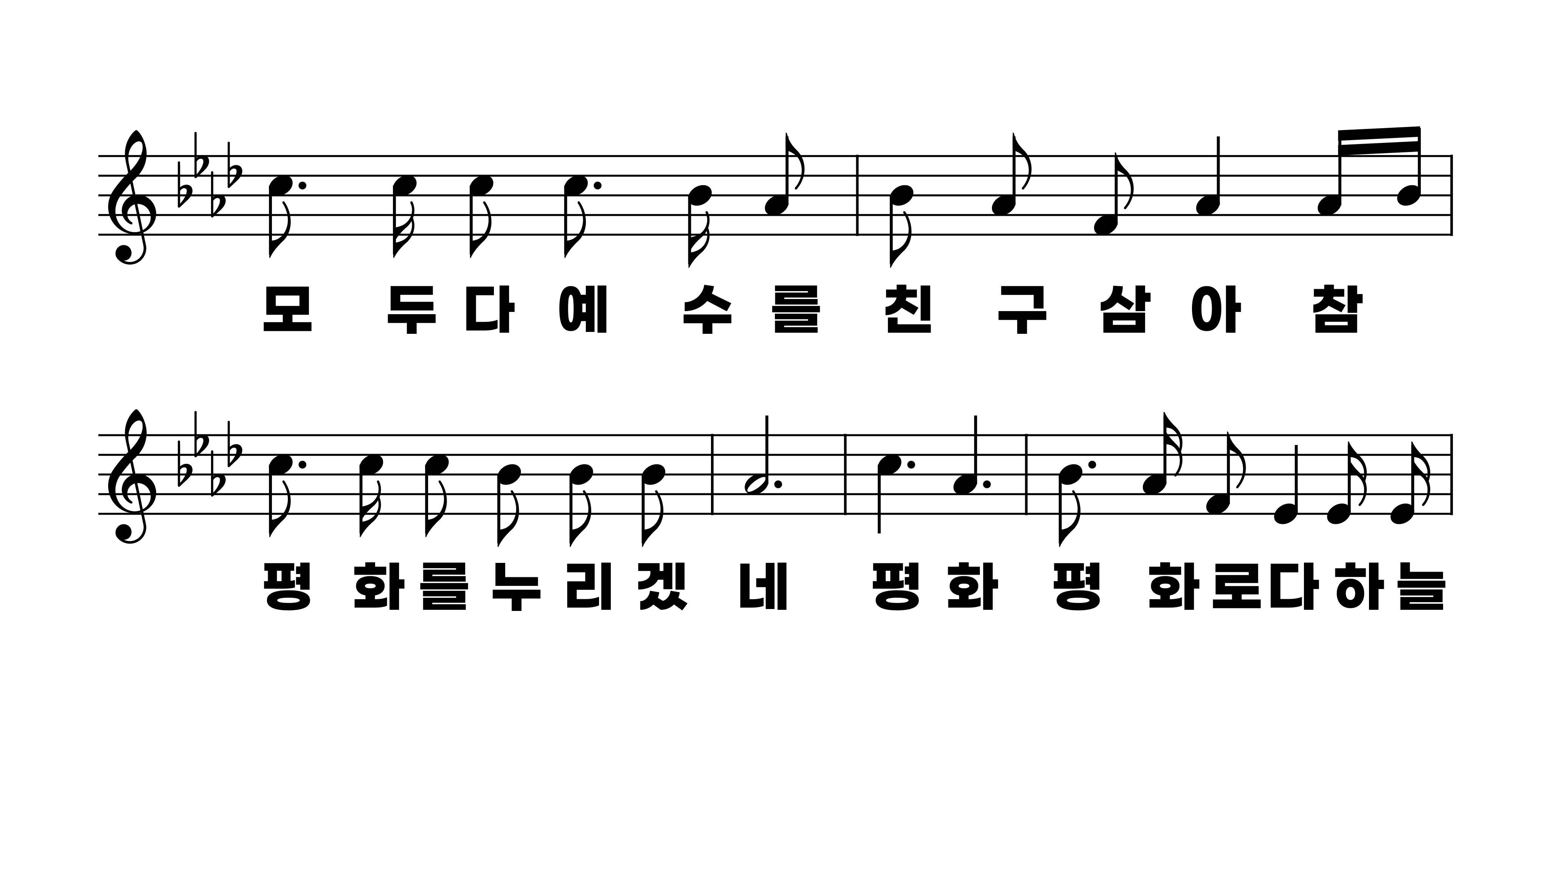
412장 내 영혼의 그윽히 깊은 데서
1.내영혼의그
2.내맘속에솟
3.내영혼에평
4.이땅위의험

Slide 12
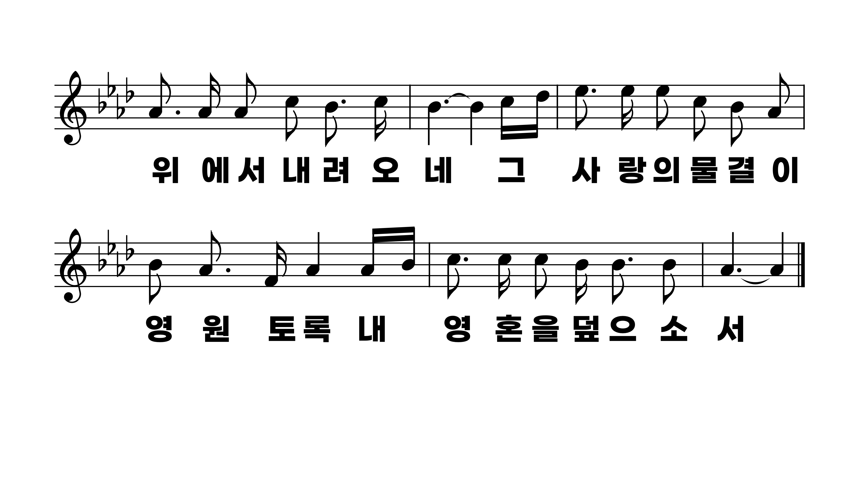
412장 내 영혼의 그윽히 깊은 데서
1.내영혼의그
2.내맘속에솟
3.내영혼에평
4.이땅위의험

